Slide 1

UBND QUẬN DƯƠNG KINH
TRƯỜNG TIỂU HỌC ANH DŨNG
MÔN MĨ THUẬT LỚP 2
CHỦ ĐỀ 10 : ĐỒ CHƠI TỪ TẠO HÌNH CON VẬT
Tiết 4

Slide 2


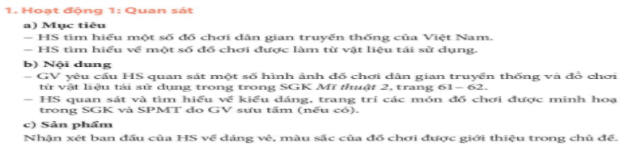
Mĩ thuật
Chủ đề 10: ĐỒ CHƠI TỪ TẠO HÌNH CON VẬT (tiết 4)
1. VẬN DỤNG

Slide 3
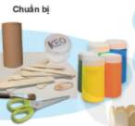




Nhắc lại cách tạo dáng ống đựng bút

Slide 4
THỰC HÀNH

Slide 5
2. TRƯNG BÀY, NHẬN XÉT
Em đã làm đồ chơi gì và làm nó như thế nào?
Em hãy nói cách sử dụng đồ chơi đó?
Em thích sản phẩm nào nhất?

